Slide 1
ЛЕКЦИЯ №1 Тема: Принципы и методы лучевой диагностики. 3 курс ФФМО–Специальность-060103 Педиатрия

Slide 2
Задачи лекции.

Slide 3
План лекции.

Slide 7
Лучевая диагностика использует для получения изображений различные виды излучений.

Slide 10
Классификация методов лучевой диагностики.

Slide 17
Роль отечественных ученых в развитии рентгенологии и лучевой диагностики.

Slide 18
История открытия рентгеновских лучей

Slide 19
Роль отечественных ученых в развитии рентгенологии и лучевой диагностики.

Slide 20
Роль отечественных ученых в развитии рентгенологии и лучевой диагностики.

Slide 21
Роль отечественных ученых в развитии рентгенологии и лучевой диагностики.

Slide 22
ФИЗИКА РЕНТГЕНОВСКИХ ЛУЧЕЙ

Slide 29
Рентгенологические методы исследования . (способы получения изображений органов и систем человеческого организма с помощью рентгеновского излучения).

Slide 30
Рентгенологическое исследование – основные методы.

Slide 31
Основные рентгенологические методики – РЕНТГЕНОСКОПИЯ.

Slide 32
Основные рентгенологические методики – ФЛЮОРОГРАФИЯ.

Slide 33
Основные рентгенологические методики – РЕНТГЕНОГРФИЯ.

Slide 34
Основные рентгенологические методики – ФЛЮОРОГРАФИЯ.

Slide 35
Рентгенологические методики –ТОМОГРАФИЯ.

Slide 37
Рентгенологические методики – рентгеновская компьютерная томография – РКТ.

Slide 40
Рентгенологические методики – рентгеновская компьютерная томография – РКТ.

Slide 48
Биологическое действие рентгеновского излучения. Радиационная защита.

Slide 49
Радиационная защита.

Slide 51
Радиационная защита.

Slide 52
Особенности выполнения рентгенологических исследований у детей.

Slide 53
Особенности выполнения рентгенологических исследований у детей.

Slide 54
Особенности выполнения рентгенологических исследований у детей.

Slide 55
Радиационная защита.

Slide 59
Ультразвуковое исследование.

Slide 61
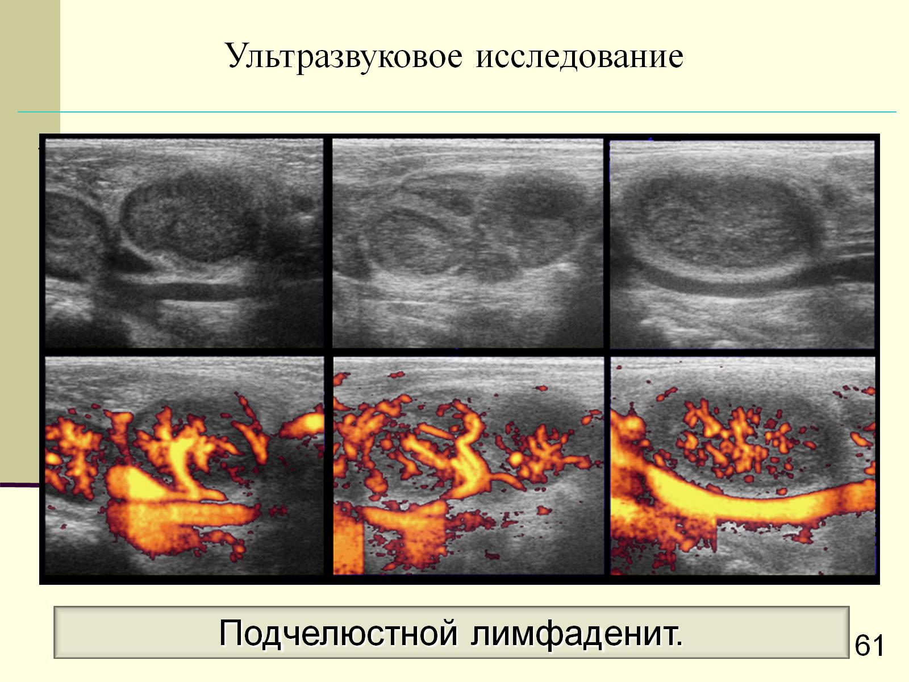

Slide 85
Литература:

